Slide 1
SISTEMAS OPERATIVOS MOVILES
Oswaldo Pérez Murillo
Karen Sanabria
Karol Suaza
Nicole Muñoz
Andrés Ramirez
Sena

Slide 2
QUE ES SON LOS SISTEMAS OPERATIVOS MOVILES

Slide 3
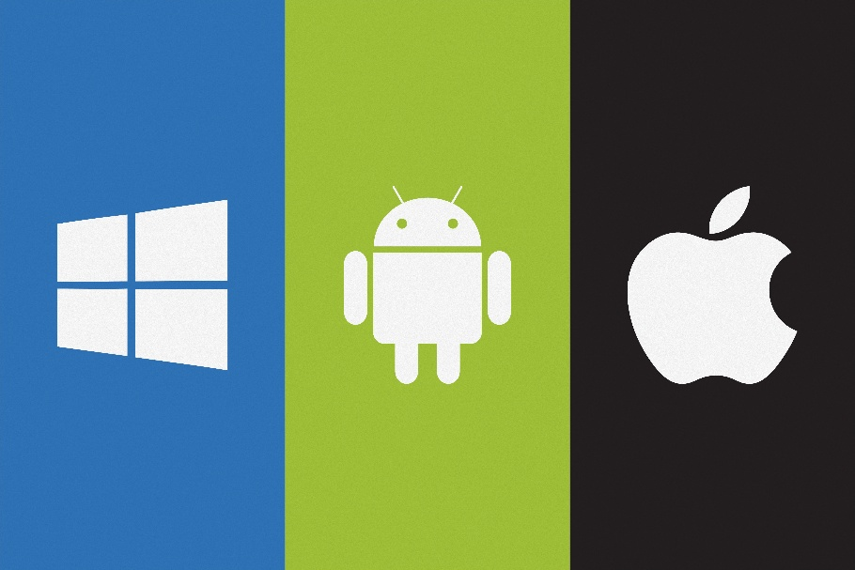
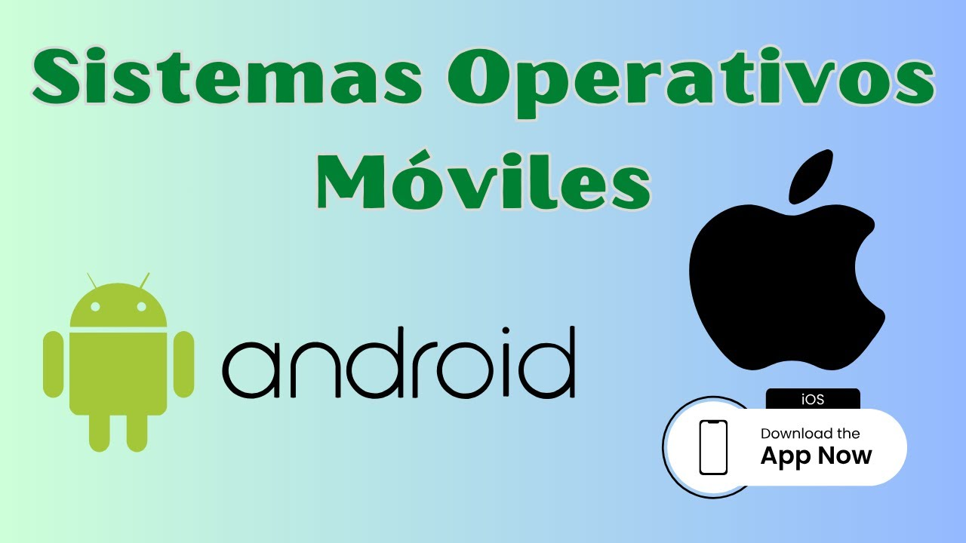
conjunto de programas de bajo nivel que permite la abstracción de las peculiaridades del hardware específico del teléfono móvil y provee servicios a las aplicaciones móviles, que se ejecutan sobre él

Slide 4


Asi como un pc un dispositivo móvil tiene su propio sistema operativo como:

Slide 5
NACIMIENTO DE LOS SISTEMAS OPERATIVOS

Slide 6

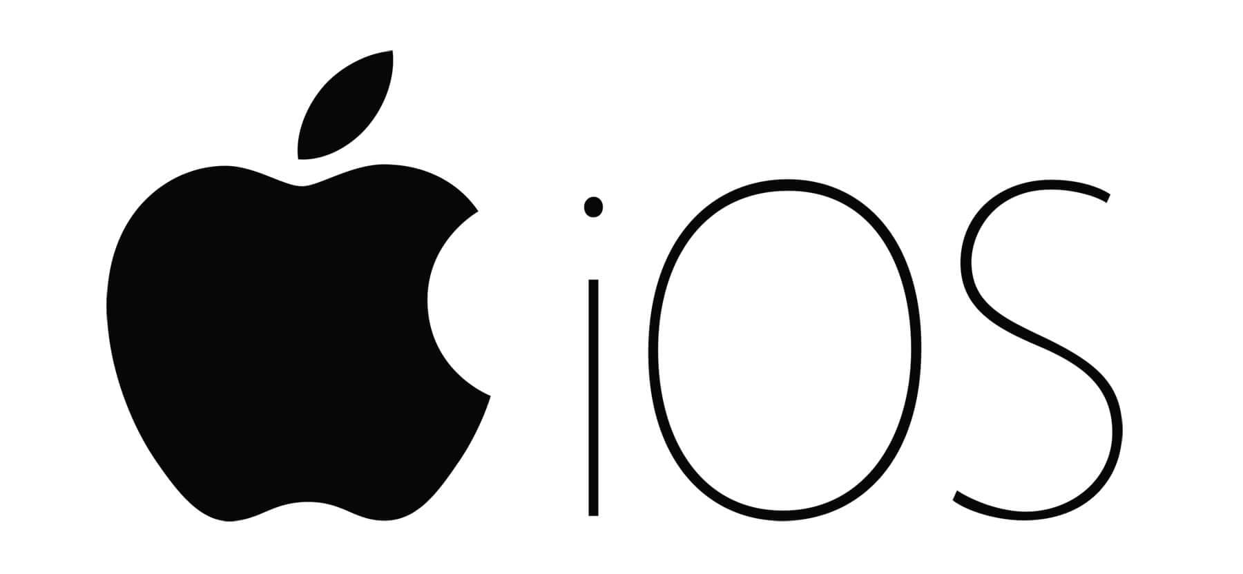
fue fundada en octubre de 2003 por Andy Rubin, Rich Miner, Nick Sears y Chris White. Inicialmente, Android fue concebido como un sistema operativo avanzado para cámaras digitales, pero rápidamente cambió su enfoque hacia los teléfonos inteligentes,
nació el 17 de junio de 2007, cuando Apple lanzó el primer iPhone. En ese entonces, el sistema operativo se llamaba iPhone OS

Slide 7
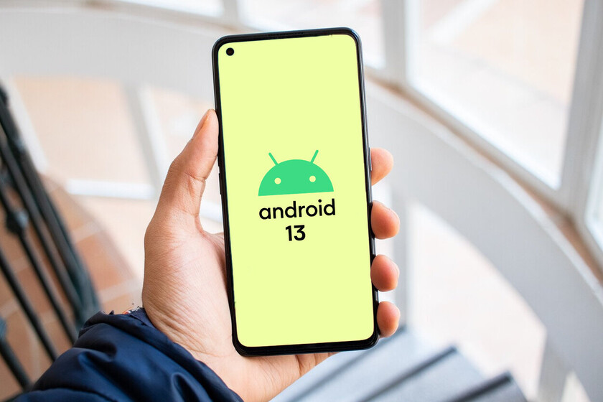
Realme
Samsung
Zte
Xiaomi
oppo

Slide 8
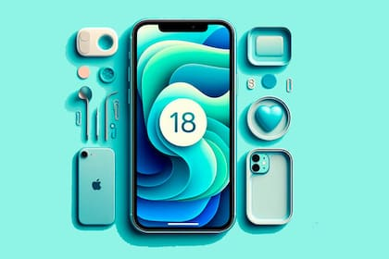
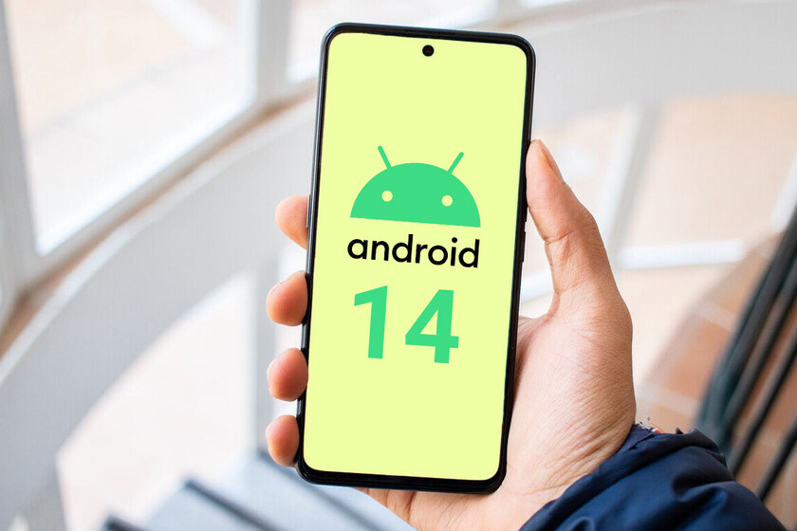
Samsung S24.
Xiaomi 14 Ultra.
Xiaomi 14T.
Motorola Edge 50 Ultra.
Honor 200.
Samsung Galaxy A55.
Vivo V30.
Oppo Reno 12F 5G.
IPHONE
IPAD iPhone XR.
iPhone 11.
iPhone 11 Pro.
iPhone SE (segunda generación)
iPhone 13.
iPhone SE (tercera generación)
iPhone 14 Plus.

Slide 9
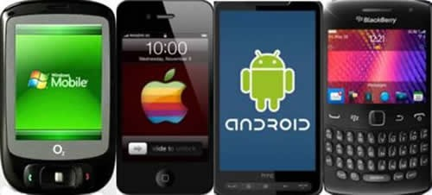
Requisitos mínimos del equipo para móvil Android y IOS

Slide 10
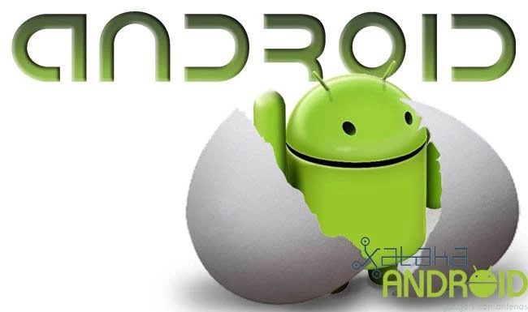

Slide 11
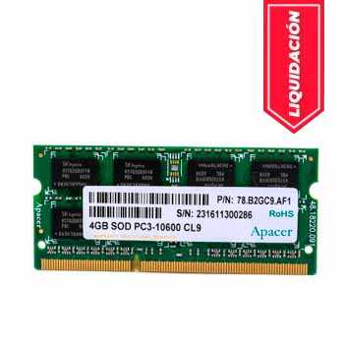

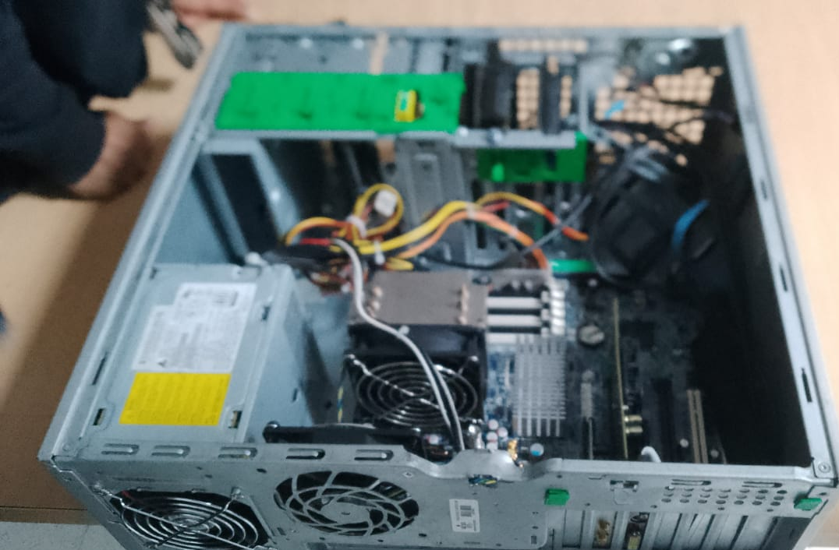
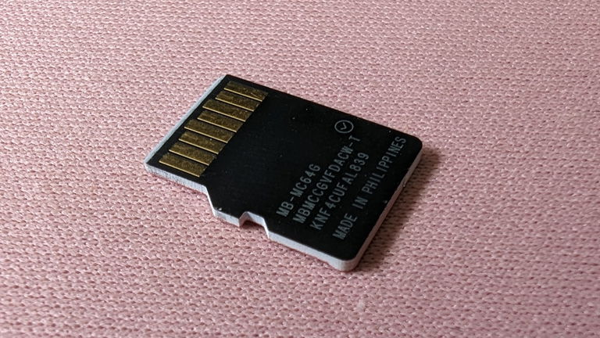
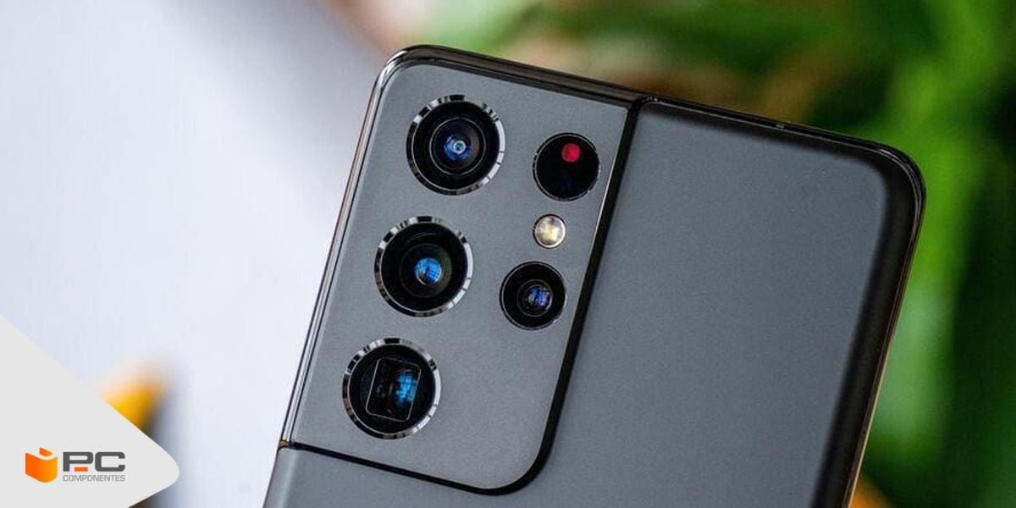
RAM
Localización
Velocidad CPU
Memoria Interna
Cámara principal

Slide 12
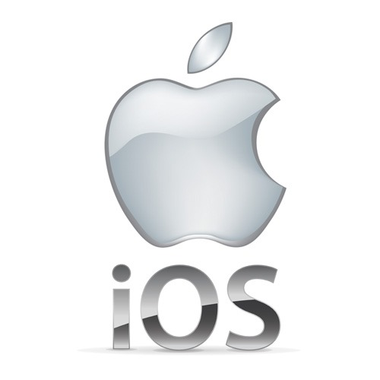

Slide 13
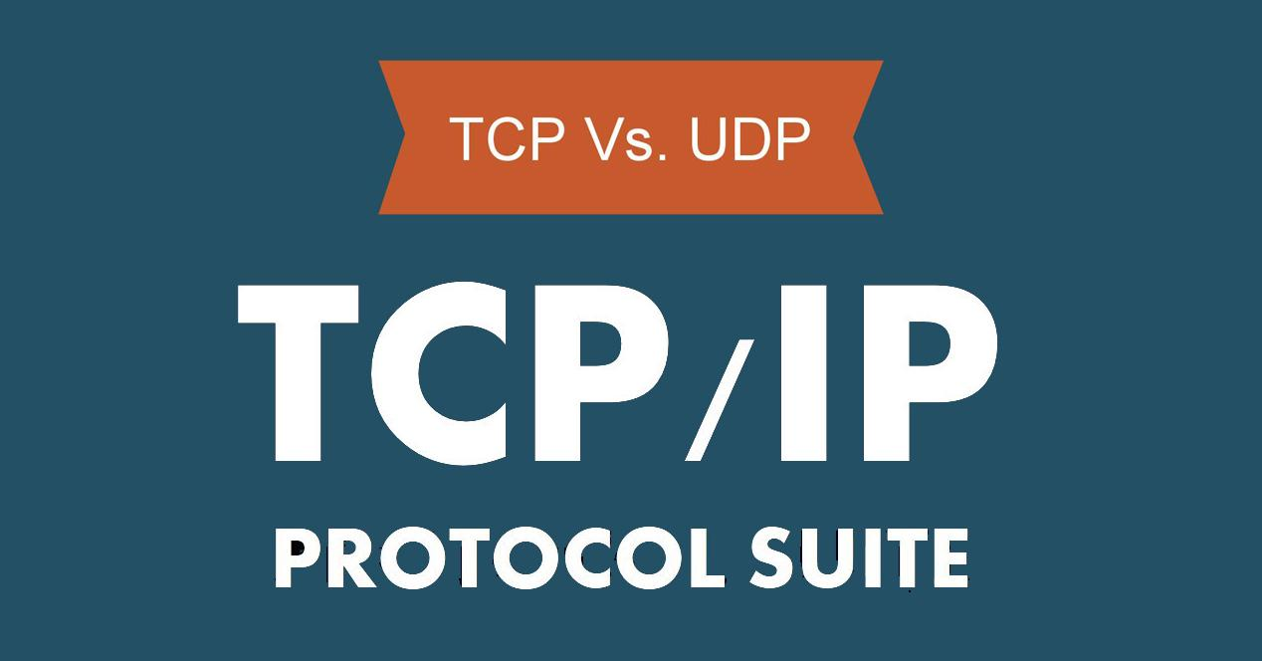
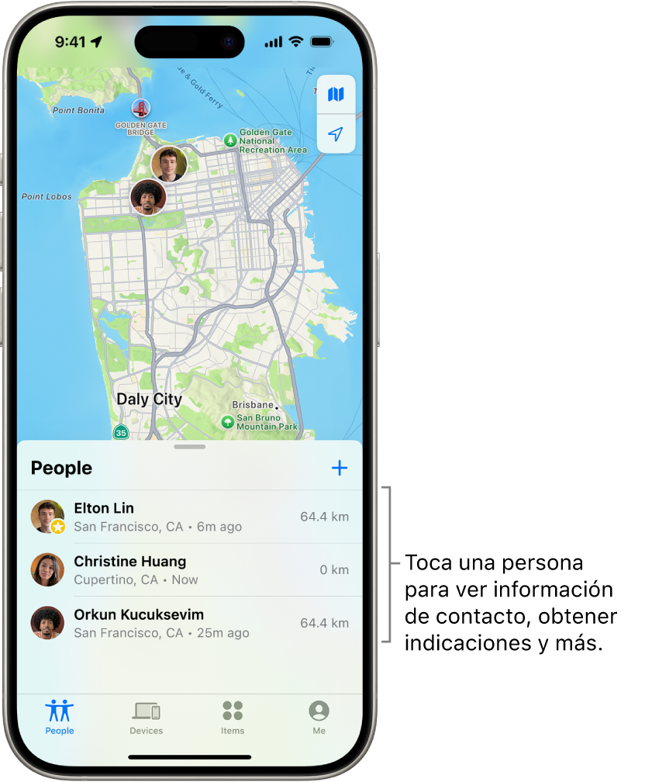
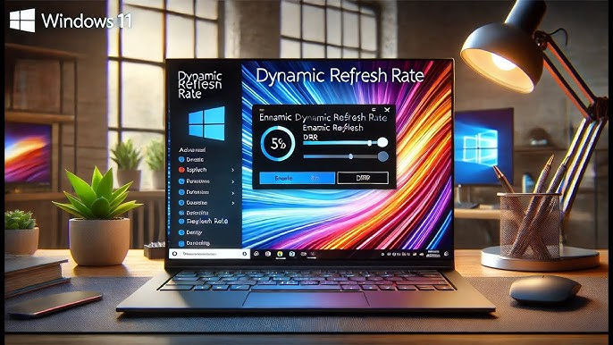
Puerto TCP 5223 para comunicarse con APNs.
Obtener ubicación
Permitir refresco en background

Slide 14

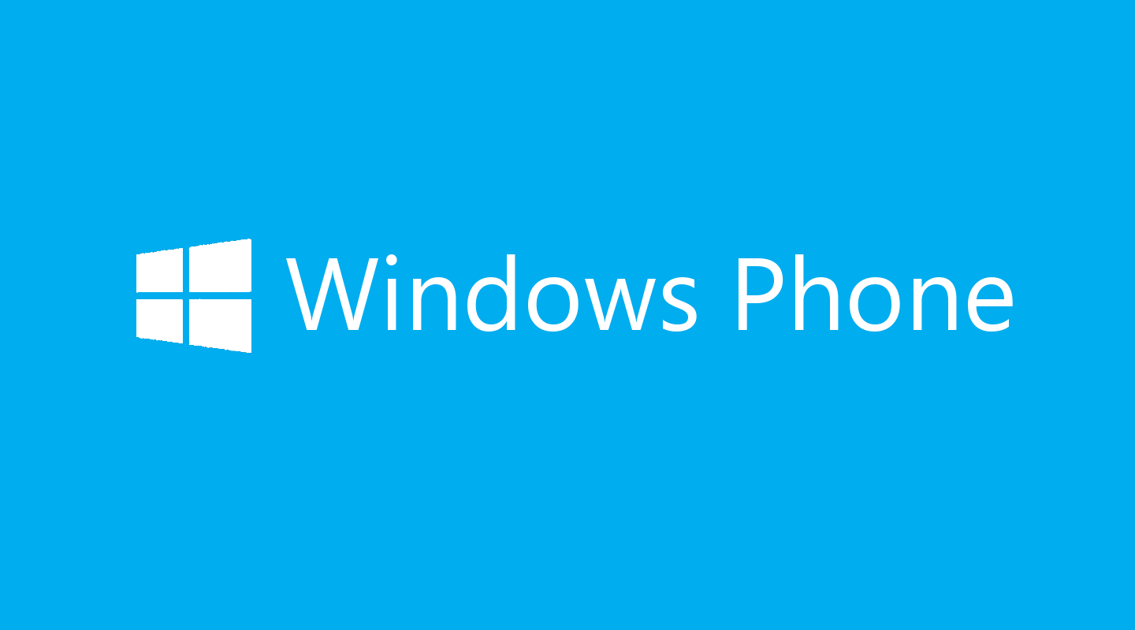
Sistema operativo para teléfonos inteligentes desarrollado por Microsoft. Fue el sucesor de Windows Mobile y Zune.
El sistema operativo Symbian OS esta diseñado para los requerimientos específicos de los teléfonos móviles de 2G, 2.5 y 3G. En las versiones 6.X de este sistema, se tiene soporte para desarrollo en C++ , Java, WAP, HTML

Slide 15
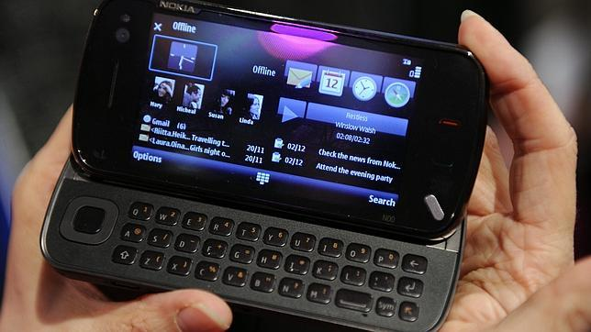
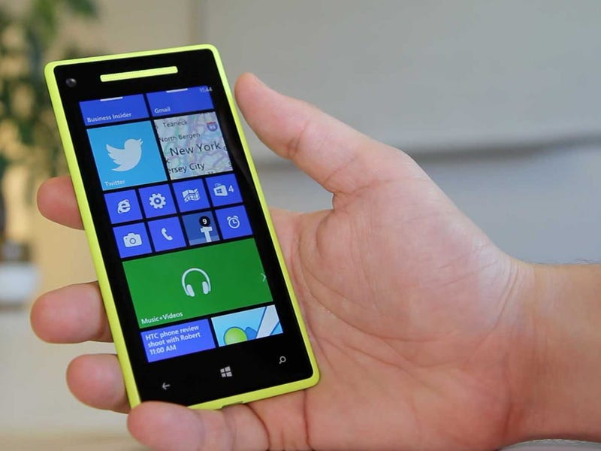
Samsung Ativ-S
HTC Windows Phone 8X
HTC Windows Phone 8S
Nokia Lumia 920
Nokia Lumia 820
discontinuado diseñado para dispositivos portátiles

Slide 16
Requisitos mínimos del equipo para móvil symbian y Windows phone

Slide 17
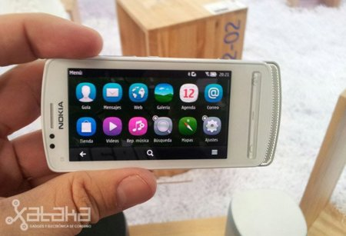
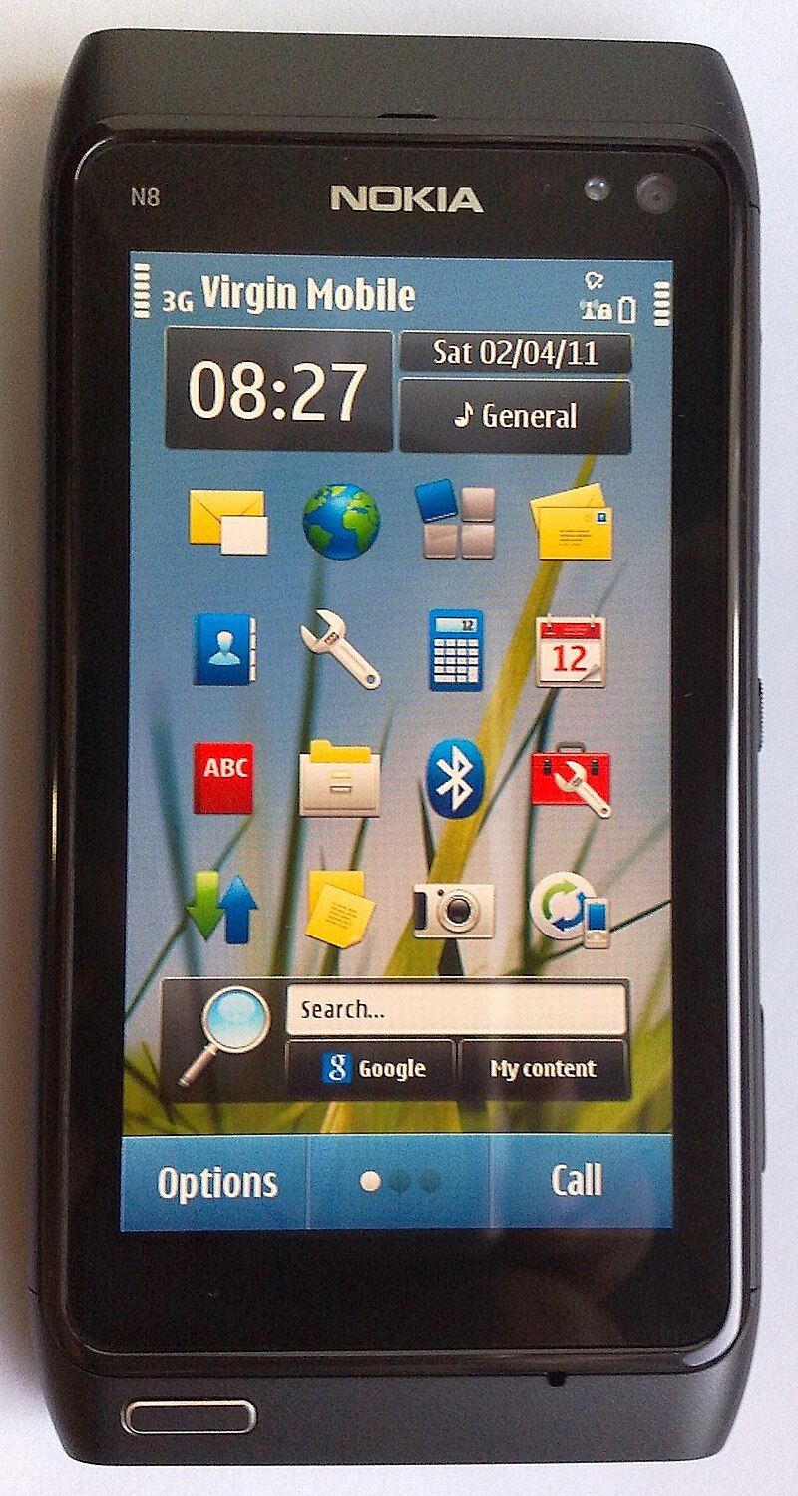
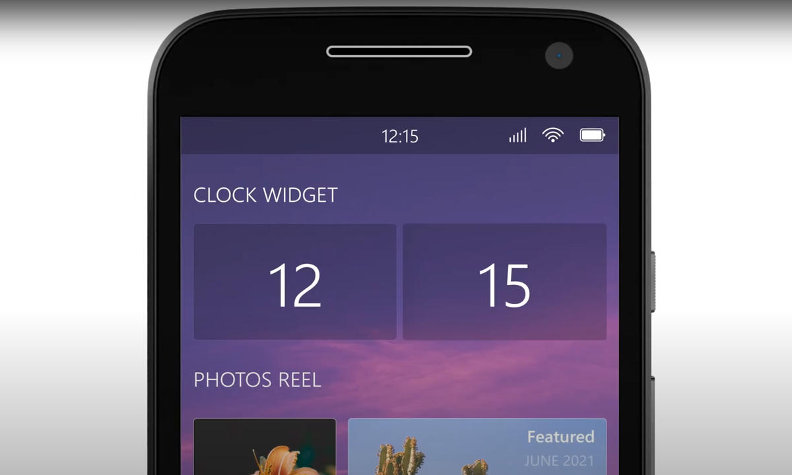
(Descontinuado en 2014)
Procesador:
Almacenamiento interno
Pantalla

Slide 18
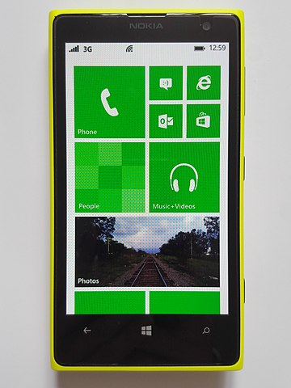
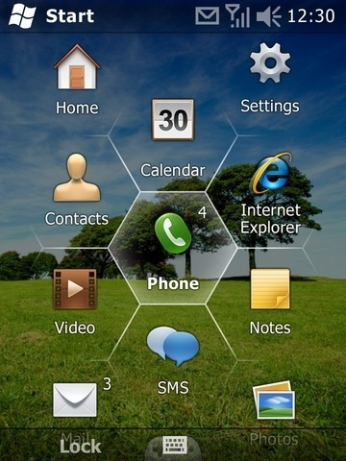
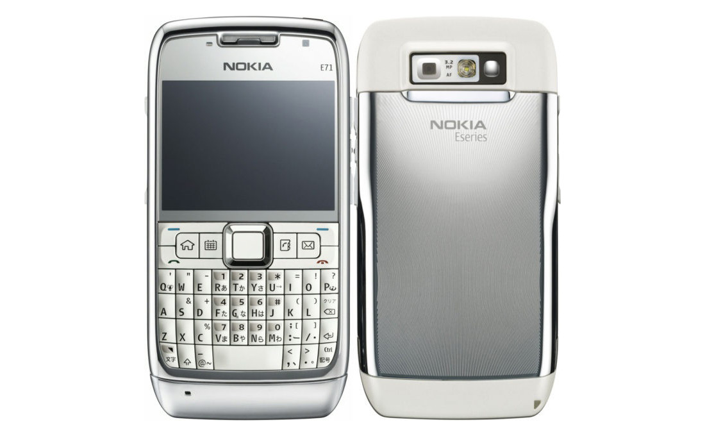
Windows Phone (Descontinuado)
Soporte limitado para multitarea en versiones antiguas
Soporte para stylus en algunos dispositivos.
Teclados físicos en modelos clásicos (Nokia E-Series, N-Series).

Slide 19
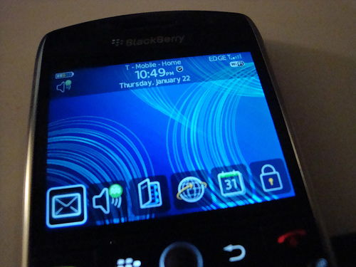
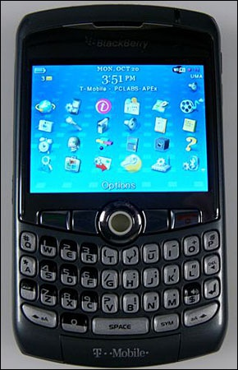
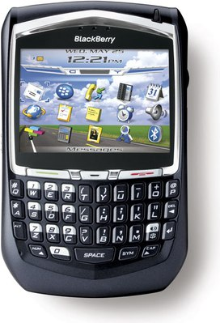
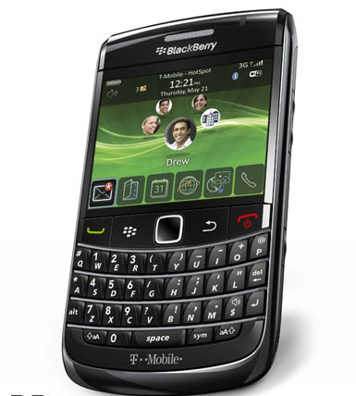
BlackBerry OS 4.6
BlackBerry OS 4.5
BlackBerry OS 4.1
BlackBerry
BlackBerry OS 5.0

Slide 20


